Slide 1
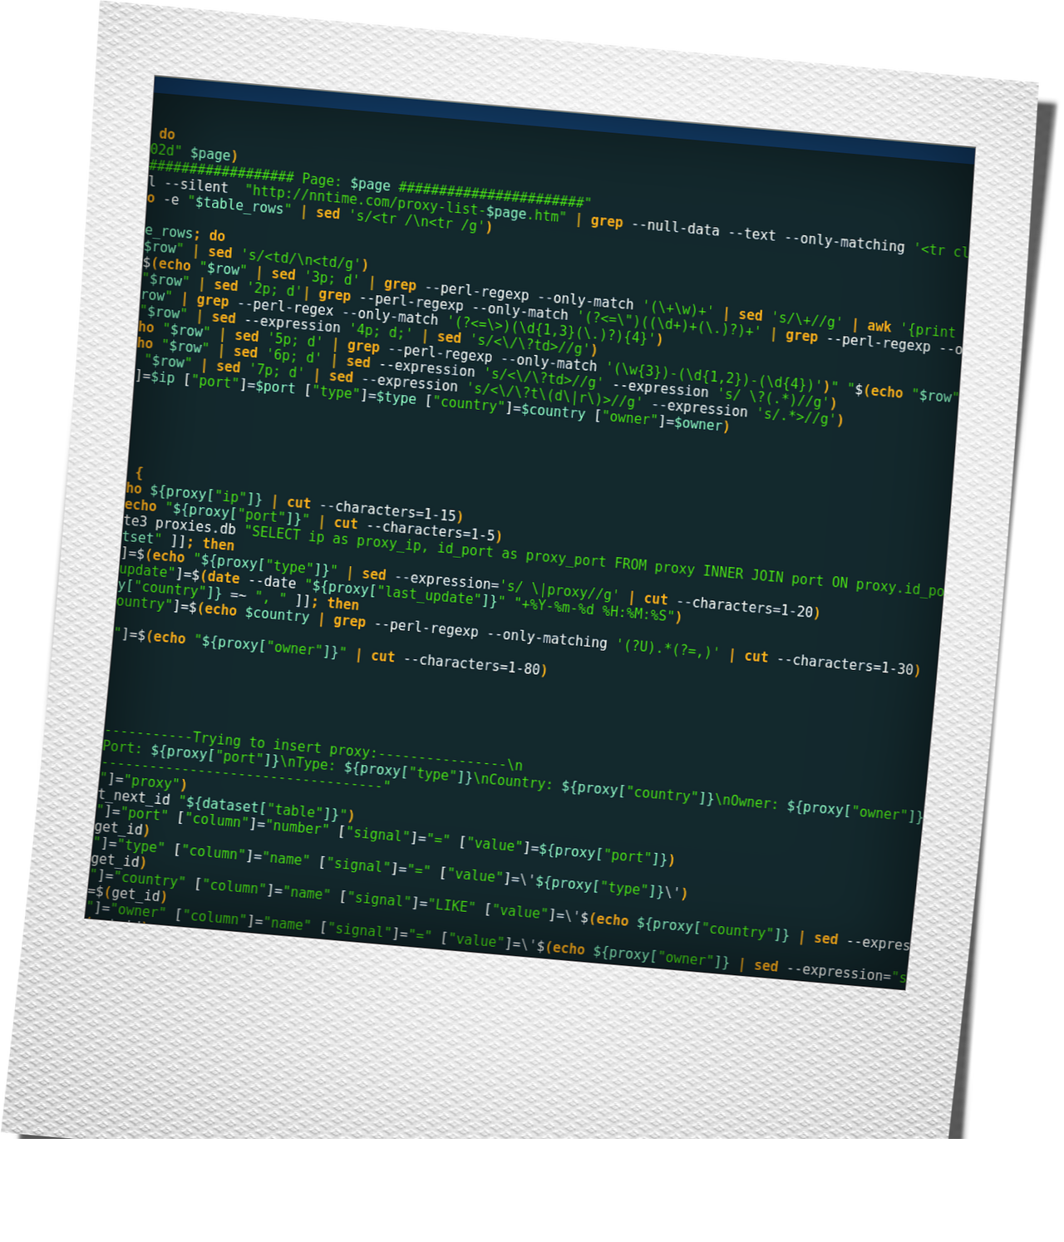
Mineração de Dados Web com Processos ETL em BASh Script
Vinícius Silva Madureira Pereira
bit.ly/spi2018b

Slide 2
Contexto
O ensino da Mineração de dados
Processos ETL
Os benefícios das expressões regulares em relação ao custo do tempo de processamento
Os constantes avanços do BASh
Vinícius Silva Madureira Pereira
bit.ly/spi2018b

Slide 3
Vantagens
Testes unitários a cada comando inserido
Utilização de recursos do sistema operacional sem a necessidade de importação de bibliotecas
Utilização de programas como recursos de linguagem
Acesso à base de dados diretamente do script
Vinícius Silva Madureira Pereira
bit.ly/spi2018b

Slide 4
Desvantagens
Alto consumo de memória e processamento
Conhecimento consideráve acerca de inúmeras ferramentas (programas e comandos)
Não existe, ainda, uma padronização de desenvolvimento
A Web é altamente dinâmica e o algoritmo pode depender de serviços de terceiros
Vinícius Silva Madureira Pereira
bit.ly/spi2018b

Slide 5
Projeção
Desenvolvimento de uma API para scripts
Maturação de projetos em conjunto com aplicativos CMS
Implementar, em conjunto com a Free Software Foudation (Projeto GNU) por meio da plataforma Savannah, uma biblioteca ETL
Vinícius Silva Madureira Pereira
bit.ly/spi2018b

Slide 6
Referências
JARGAS, A. M. Shell Script Profissional. 1 ed. São Paulo: Novatec, 2008.
NEGUS, C. Linux a Bíblia. O Mais Abrangente e Definitivo Guia Sobre Linux. 1 ed. Rio de Janeiro: Alta Books, 2014.
SILVA, L. C.; FERRAR, D. G; QUERO, P. Introdução à Mineração de Dados. Conceitos Básicos, Algoritmos e Aplicações. 1 ed. São Paulo: Saraiva, 2016.
CEZAR, J. Programação Shell Linux. 10 ed. São Paulo: Brasport, 2014.
Vinícius Silva Madureira Pereira
bit.ly/spi2018b

Slide 7
Referências
MORIMOTO, C. E. kurumin 7. Guia Prático. 1 ed. Paraná: Sulina, 2007.
PASSOS, E. Datamining. Conceitos, Técnicas, Algoritmos, Orientações e Aplicações. 2 ed. Rio de Janeiro: Campus, 2015.
SEBESTA, R. W. Conceitos de linguagens de programação. 5. ed. Porto Alegre: Bookman, 2006.BEZERRA, E. Princípios de Análise e Projeto de Sistemas com UML. 2. ed. Rio de Janeiro: Elsevier, 2007. 369 p.
Vinícius Silva Madureira Pereira
bit.ly/spi2018b

Slide 8

Dúvidas
Vinícius Silva Madureira Pereira
bit.ly/spi2018b

Slide 9
Agradecimentos...
Muito obrigado!!!
Vinícius Silva Madureira Pereira
bit.ly/spi2018b

